Slide 1
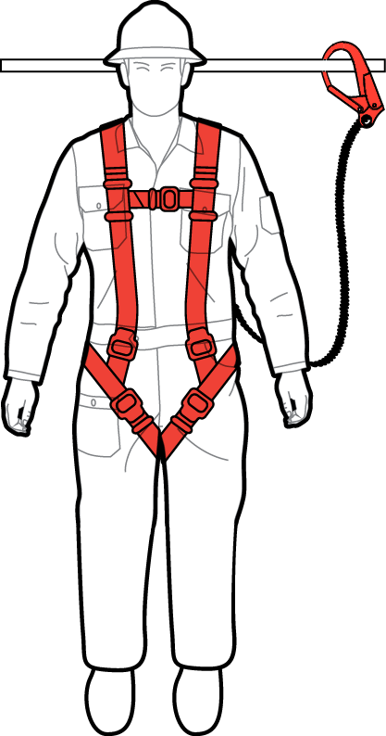






Botón Atrás
Logo
Fondo
Texto Audio 2
Cables de acero de a lo menos ½“ (13 mm.) de diámetro.
Texto Audio 3: 15 metros
Busca una superficie plana, libre de objetos para mejorar la experiencia.
Comenzar
Texto Audio 3: 10 cms
Texto Audio 4: Evitar deshilachado
Texto Audio 5: Máximo 2 personas
Texto Audio 6: Persona que instale línea de vida deberá usar línea de sujeción retractiles como protección
Subtítulo
Estándares en línea de vida horizontal
Notes:
Historias de Usuario
El Usuario debe visualizar el modelado del personaje con linea de vida horizontal
Cuando el audio mencione Cables de acero, añadir brillo al cable y mostrar texto Audio 2
Cuando el audio mencione 15 metros y 10 cms y mostrar texto Audio 3
Cuando el audio mencione Evitar Deshilachado, mostrar texto Audio 4
Cuando el audio mencione Máximo 2 personar mostrar texto en pantalla
Cuando el audio mencione Persona que instale linea de vida, mostrar texto en pantalla
Funciones Generales
El usuario ve en pantalla “Busca una superficie plana, libre de objetos para mejorar la experiencia” con el botón de comenzar antes de iniciar con la microcápsula
El usuario puede aumentar el modelado, disminuir, rotar a la izquierda, rotar a la derecha, Mover y desactivar o activar el audio.
El usuario puede visualizar el texto del audio como subtítulo
El usuario puede ver una barra de progresión del contenido
El usuario puede deslizar a la derecha o izquierda entre las microcápsulas creadas
El usuario puede ir atrás con el botón atrás
El usuario ve el logo de mutual en el centro
El usuario ve el fondo de la interfaz.

